Slide 1

POSTNATÁLNY VÝVIN
Mgr. Ivana Richnavská

Slide 2
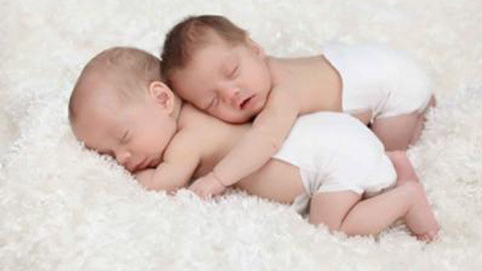
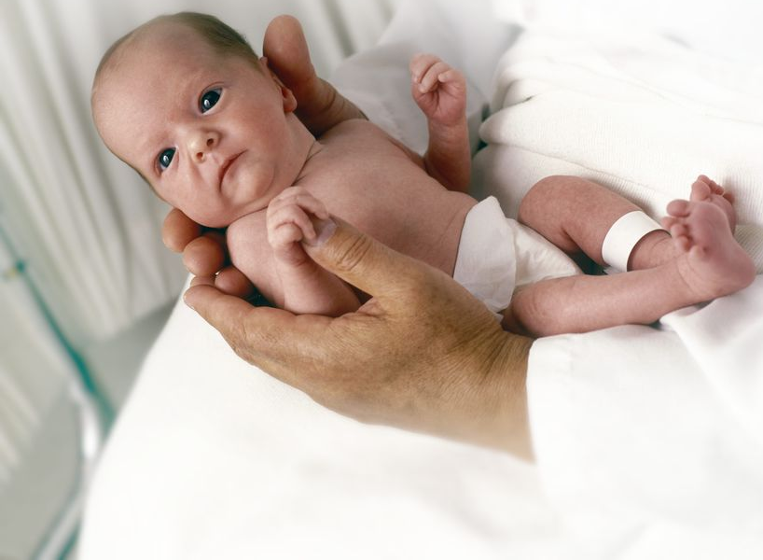
1.novorodenecké obdobie
od nar. – 1.mesiac

Slide 3

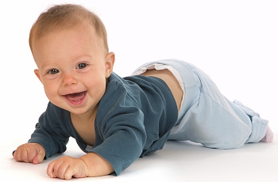
2.dojčenské obdobie
od 2.mes. – 12.mesiac

Slide 4

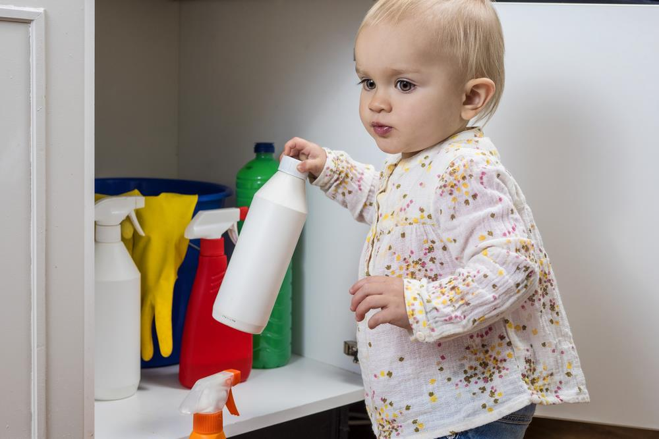
3.Batolivé obdobie
od 1.roka – 3.roka

Slide 5


4.Predškolský vek
od 3.roka – 6.roka

Slide 6

5.Mladší školský vek
od 6.roka – 12.roka

Slide 7


6.starší školský vek
od 12.roka – 15.roka

Slide 8

7.adolescencia
od 15.roka – 20.roka

Slide 9


8.Obdobie dospelosti
od 20.roka – 60.roka
O.PLNEJ DOSPELOSTI:
Obdobie ZRELOSTI :
o. Stredného veku:

Slide 10


9.Obdobie staroby
Nad 60 rokov

